Slide 1
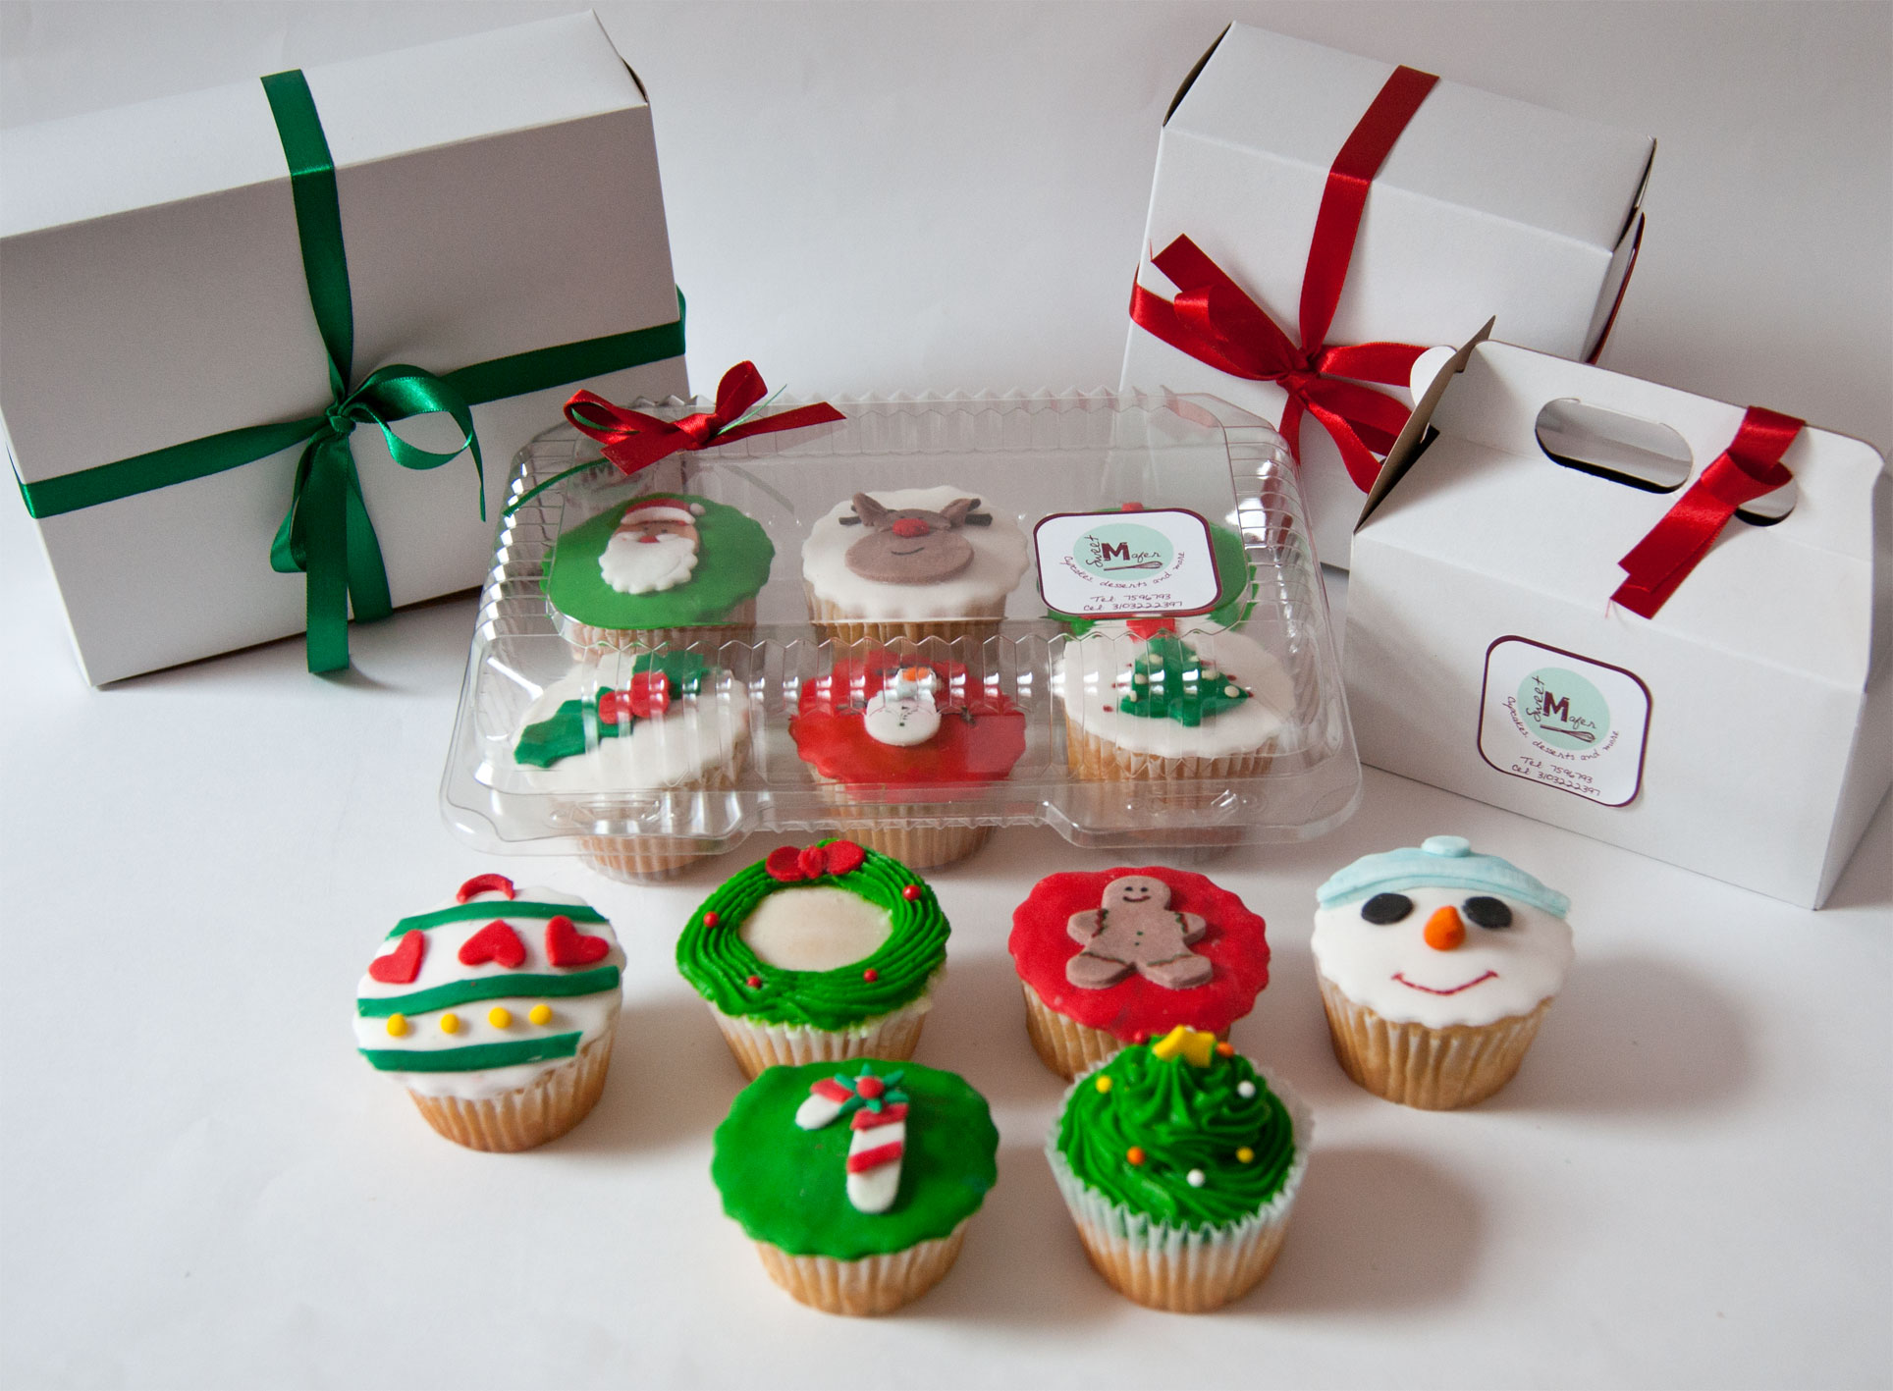
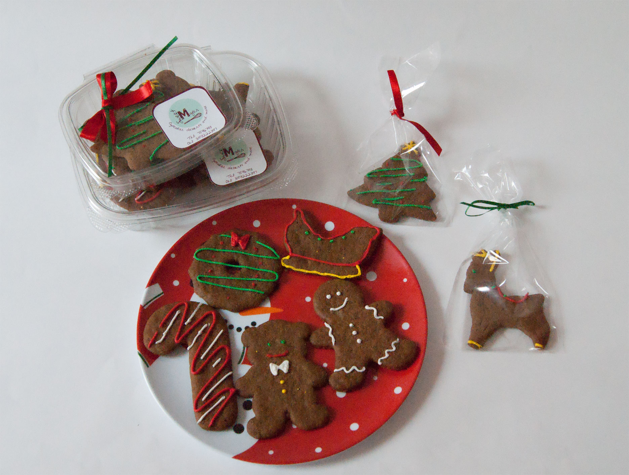

Oferta de navidad
2011

Slide 2
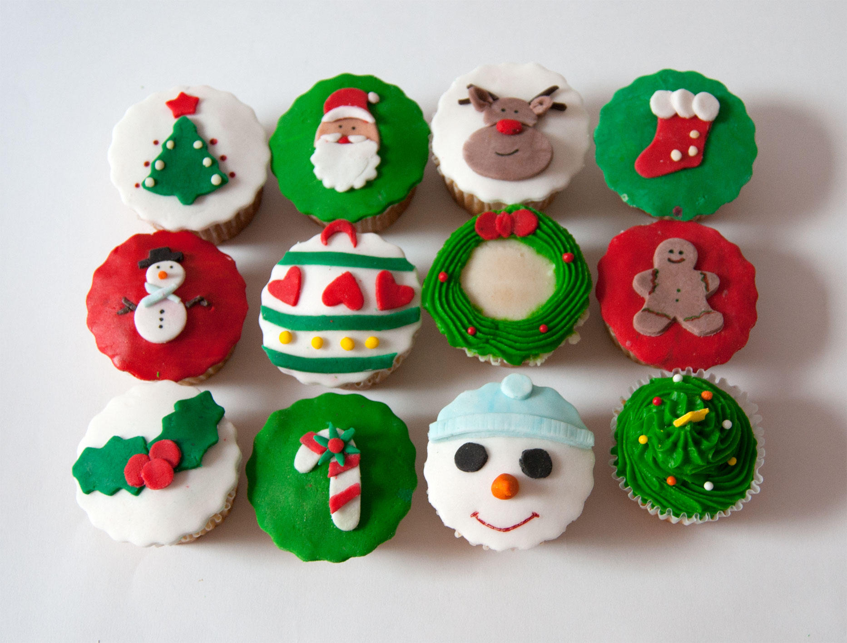
1. Cupcakes
Cupcakes de vainilla
decorados con cubierta de
mantequilla y pastillaje de
masemlo.
Empacados en cajas
blancas de cartón con
cinta alrededor por:
  2 unidades: $8.400
  4 unidades: $16.500
  6 unidades: $25.000
  9 unidades: $37.500
Empacados en cajas
plásticas con moño por:
  6 unidades: $27.000

Slide 3
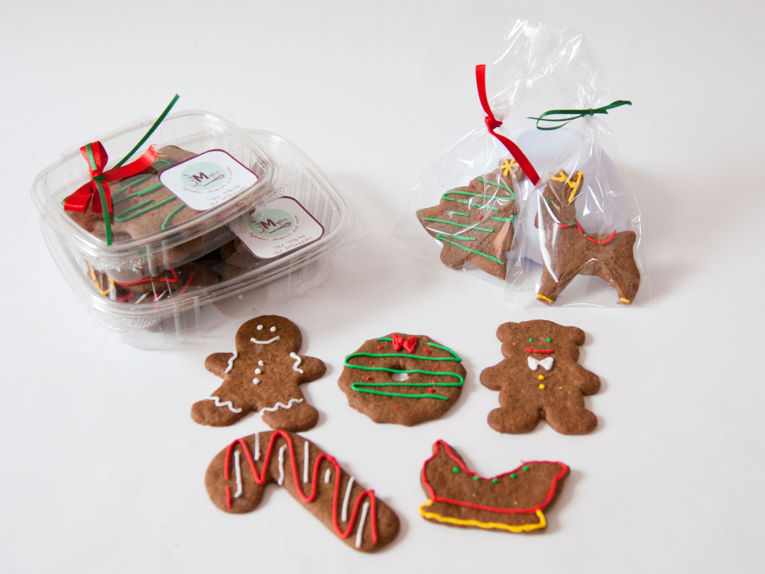
2. Galletas de jengibre
  Edición especial de galletas
  de jengibre con motivos
  navideños.
  1 unidad en bolsa de
  celofán con lazo: $2.800
  Cajas plásticas por:
    4 unidades: $11.000
    6 unidades: $16.500
    10 unidades: $27.000
    14 unidades: $37.500

Slide 4
Condiciones y contacto
  Los pedidos deberán hacerse con al menos 15 días hábiles de anticipación, dada la cantidad de trabajo de la temporada navideña.
  Para pedidos superiores a $50.000 se pedirá un anticipo no reembolsasble del 50%.
  Los pedidos serán entregados en la sede de Sweet Mafer.
  La última fecha de entrega será el 23 de diciembre.
  Para mayores informes:
  María Fernanda Gutiérrez
  Tel 7596793 , cel 3103222397
  mfgutier@yahoo.com
  http://sweetmafer.com/

